Slide 1
Таинства православной церкви

Slide 2
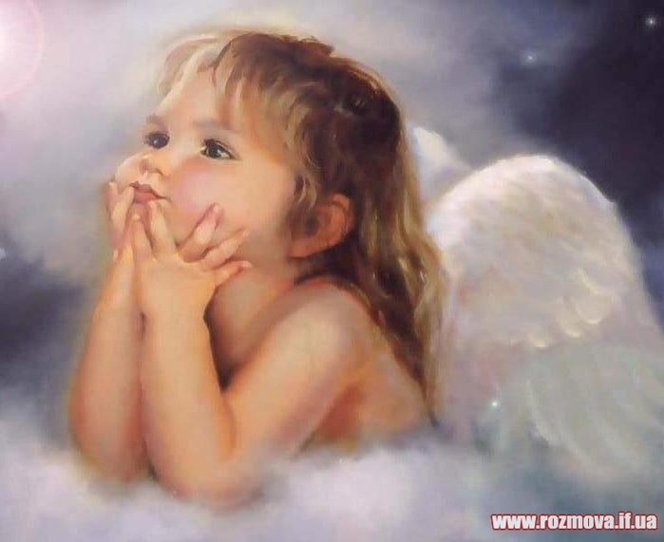
Что такое таинство? Оно происходит от слова «тайна». В любом человеке живёт ощущение, что в мире есть нечто таинственное. Зарождение человека – это тайна, а совесть, как и жизнь человеческой души, - величайшая тайна.
Люди понимали, что есть в мире таинственные силы и есть способы, культовые символы. С помощью которых можно воспользоваться этими силами в земных интересах: познать будущее, получить здоровье или власть над силами природы и духа. Действие этой силы не зависит от воли человека. Это магия.
ХРИСТИАНСКОЕ ТАИНСТВО – ЭТО НЕ МАГИЯ.
.

Slide 3
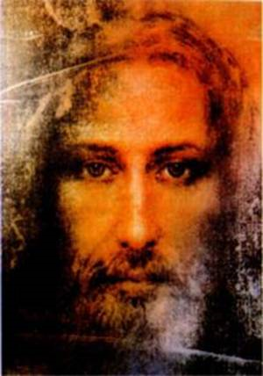
Сам Христос учредил Таинства. Таинство совершает Бог, а священник совершает только священнодействия. В каждом таинстве на человека изливается особый дар Божественной благодати. Действие это силы зависит от человека, принимающего Таинство.
Если любите Меня, соблюдите Мои заповеди (Ин. 14; 15).
Если заповеди Мои соблюдете, пребудете в любви Моей (Ин. 15; 10).

Slide 4
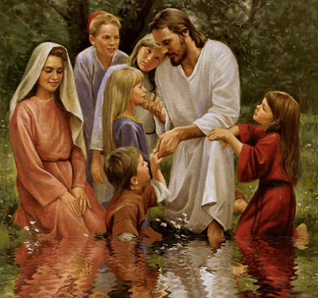
В православном катехизисе дается следующее определение этого Таинства: Крещение (греч. «ваптисис» - погружение) есть Таинство, в котором верующий, при троекратном погружении тела в воду, с призыванием Бога Отца и Сына и Святого Духа, умирает для жизни плотской, греховной, и возрождается от Духа Святого в жизнь духовную, святую. Так как Крещение есть духовное рождение, а родится человек однажды, то это Таинство не повторяется..

